Slide 1
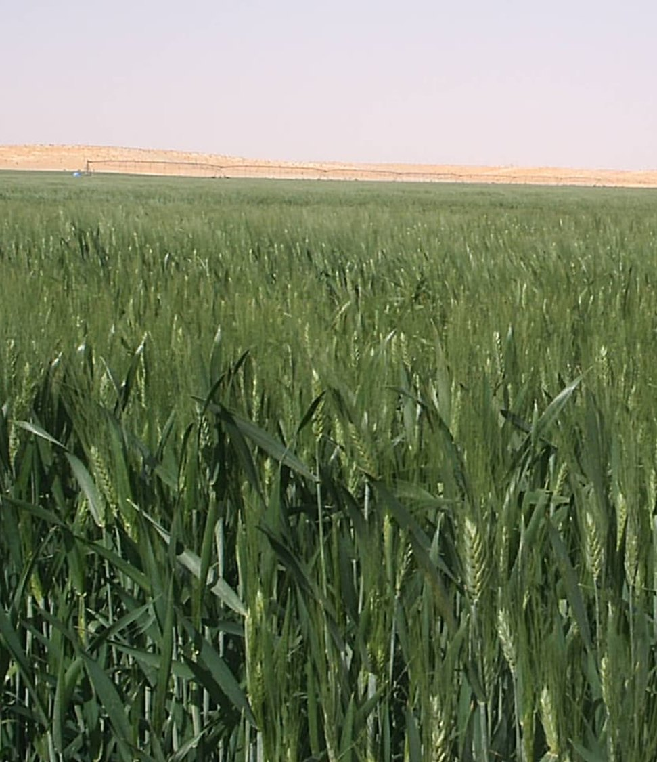


GREEN SOLUTIONS GROUP
RÉPUBLIQUE ALGÉRIENNE
Alger · 2026
Maraîchage, dattes et céréales entre littoral saturé et périmètres sahariens.
Ce que l'hydro-rétention change quand l'eau ne se renouvelle plus.
ECOSORB® · ECOFERT® · NAPEMA® · PAULOWNIA
Septembre 2026 · Document confidentiel · À l'usage exclusif du destinataire

Slide 2
LE MARCHÉ EN BREF
Un secteur stratégique, très exposé à la ressource en eau
≈ 12 %
≈ 8,5 M ha
≈ 1,4 M ha
≈ 10–20 %
du PIB provient de l'agriculture
de surface agricole utile
irrigués, soit environ 16 % de la SAU
de la population active, selon les sources
L'agriculture algérienne couvre l'essentiel de la demande nationale en légumes, en pomme de terre et en dattes, mais le pays importe encore de l'ordre de 6 à 8 millions de tonnes de blé par an. La marge de progression passe par l'eau disponible à la parcelle.
Green Solutions · Dossier marché Algérie
1

Slide 3
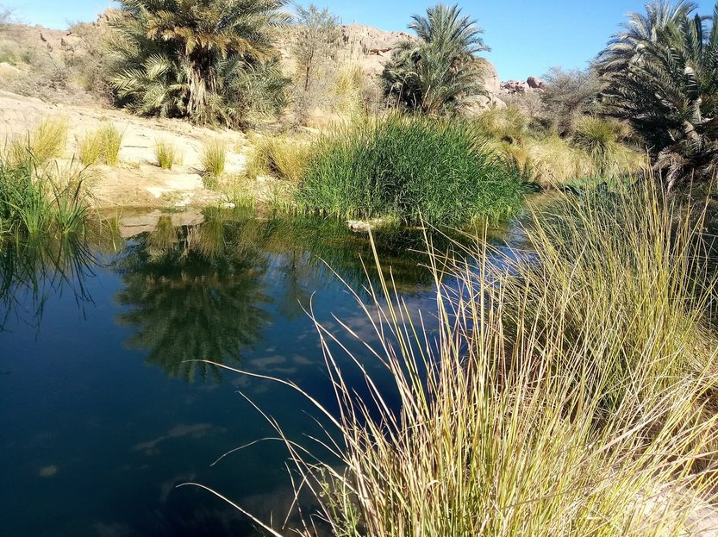
LA CONTRAINTE
Une ressource rare, inégalement répartie
La disponibilité en eau renouvelable est de l'ordre de 300 m³ par habitant et par an, très en dessous du seuil de pénurie communément retenu de 1 000 m³.
L'agriculture mobilise environ les deux tiers de l'eau prélevée : toute tension sur la ressource se traduit d'abord par des restrictions d'irrigation.
Le gradient pluviométrique est brutal : 600 à 1 000 mm par an en Kabylie, 300 à 400 mm sur les Hauts Plateaux, moins de 100 mm dès l'entrée du Sahara.
Les nappes sahariennes exploitées à El Oued, Ouargla ou Adrar sont pour l'essentiel fossiles : le mètre cube pompé ne se reconstitue pas à l'échelle humaine.
La réponse publique — barrages, transferts, unités de dessalement de grande capacité — porte sur l'offre. L'hydro-rétention agit sur la demande, à la parcelle.
Périmètre irrigué sous pivot, Sud algérien
Green Solutions · Dossier marché Algérie
2

Slide 4
SÉCHERESSE ET STRESS HYDRIQUE
La pression augmente, mais le risque se lit localement
Deux indicateurs, pas un raccourci
À l’échelle mondiale, le nombre et la durée des sécheresses ont augmenté de 29 % depuis 2000 par rapport aux deux décennies précédentes.
Le stress hydrique mesure autre chose : les prélèvements rapportés aux ressources renouvelables disponibles après les besoins environnementaux. Ce signal mondial n’est donc pas une prévision nationale ; il doit être confronté aux pluies, aux nappes, aux saisons et aux usages locaux.
Green Solutions · Dossier marché Algérie
3

Slide 5
OÙ PART L'EAU
L'agriculture, premier poste de prélèvement
Ce que cela implique
Réduire de 10 % la consommation agricole libère plus de volume que l'arrêt complet de l'usage industriel.
Dans un pays qui produit une part croissante de son eau potable par dessalement, chaque mètre cube économisé à la parcelle a une valeur directe.
Green Solutions · Dossier marché Algérie
4

Slide 6
ÉCONOMIE ET SÉCURITÉ ALIMENTAIRE
Produire davantage pour importer moins
8–10 Md$
Top 5
≈ 20 M
Top 4
d'importations alimentaires par an, céréales et lait en tête
des importateurs mondiaux de blé
de palmiers dattiers, Deglet Nour en tête
des producteurs mondiaux de dattes
La politique agricole encourage la mise en valeur des terres du Sud — céréales sous pivot, pomme de terre, maïs — pour réduire la facture des importations. Chaque hectare gagné sur le désert se paie en eau souterraine : l'efficience au champ conditionne l'extension.
Green Solutions · Dossier marché Algérie
5

Slide 7
LES FILIÈRES
Cinq productions structurent l'offre nationale
Lecture
Pomme de terre, tomate et dattes sont intégralement irriguées : c'est là que l'économie d'eau se convertit en marge.
* Les céréales sont majoritairement pluviales et le volume varie fortement d'une campagne à l'autre selon la pluviométrie.
Green Solutions · Dossier marché Algérie
6

Slide 8
PREMIÈRE FILIÈRE
Dattes : la Deglet Nour sous contrainte d'eau et de sel
Les palmeraies des Ziban, de l'Oued Righ et du Souf fournissent l'essentiel de la production, dont la Deglet Nour exportée.
L'irrigation par submersion reste courante, alors que les nappes profondes du Sahara ne se renouvellent pas.
La remontée des sels et l'ensablement réduisent le calibre et la qualité des dattes dans les vieilles palmeraies.
Les nouvelles plantations passent au goutte-à-goutte : c'est le moment où l'hydro-rétenteur se pose le plus simplement.
Un rejet planté avec EVERGREEN® dans la fosse garde l'eau au niveau des racines entre deux irrigations.
Green Solutions · Dossier marché Algérie
7

Slide 9
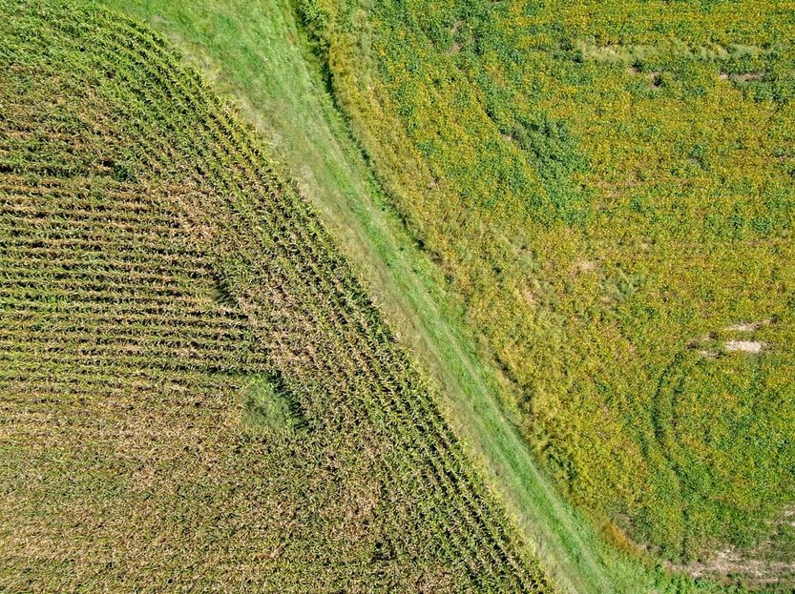
DEUXIÈME FILIÈRE
Pomme de terre sous pivot : le rendement se joue à l'arrosage
Avec près de 5 millions de tonnes, la pomme de terre est la première production végétale du pays.
El Oued est devenu en vingt ans un bassin majeur, sur sable, sous pivot, avec une eau pompée en profondeur.
Sur sol sableux, l'eau traverse la zone racinaire en quelques heures : une partie de chaque arrosage est perdue.
Le coût du pompage et de l'électricité pèse de plus en plus dans la marge à l'hectare.
Des essais secteur contre secteur sous un même pivot mesurent l'eau économisée sur une saison complète.
Green Solutions · Dossier marché Algérie
8

Slide 10
Potentiel de rendement
Gain de rendement attendu par culture
À lire avec prudence
Fourchettes retenues par notre calculateur de dose, pour une culture conduite normalement avec EVERGREEN® à la plantation.
Le résultat réel dépend du sol, du climat et de la conduite. Pour les céréales, aucun gain n'est avancé sans essai de terrain.
Green Solutions · Dossier marché Algérie
9

Slide 11
NOTRE RÉPONSE
Deux technologies, deux contraintes différentes
EVERGREEN® — retenir l'eau
ECOFERT® — nourrir sans épuiser
Hydro-rétenteur à base de potassium, incorporé dans la zone racinaire à la plantation ou à la reprise.
Capte l'eau d'irrigation ou de pluie et la restitue progressivement, ce qui supprime le stress hydrique des phases critiques.
Capacité d'absorption de l'ordre de 300 fois son poids ; durée d'effet utile de 3 à 4 ans dans le sol.
Se dégrade de 20 à 25 % par an, sans accumulation dans le profil ni risque de surdosage.
Fertilisant en microdoses d'acides aminés, azote, phosphore et potassium, issu de ressources renouvelables.
Non chélatant : il n'appauvrit pas le complexe argilo-humique et n'augmente ni la salinité ni la teneur en nitrates.
Certifié SOHISCERT et EU Bio — condition d'accès aux cahiers des charges des acheteurs européens.
1 à 4 flacons de 140 ml par hectare, compatible avec les équipements de fertirrigation en place.
Les deux produits se vendent séparément mais se renforcent : l'hydro-rétenteur prolonge la disponibilité de l'eau, le fertilisant valorise cette eau sans charger un sol déjà sensible à la salinité.
Green Solutions · Dossier marché Algérie
10

Slide 12
Le reste de la gamme
Protéger les cultures, fixer les sols
NAPEMA® — protéger sans résidu
Paulownia ALTIFOLIA® — l'arbre des régions chaudes
Lutte contre maladies, parasites, champignons et ravageurs, sans molécule de synthèse.
Pulvérisation foliaire et racinaire, à effet préventif comme curatif.
Aucun résidu dans le sol, la plante ou l'air : pollinisateurs et auxiliaires préservés.
Formulé sur mesure pour un problème précis : cochenille, HLB des agrumes, nématodes.
13 à 15 m en six à huit ans, avec un tronc de gros diamètre.
Associé à 100 g d'EVERGREEN® par plant, l'irrigation nécessaire diminue de 50 %.
Résiste de −25 °C à +45 °C ; son bois ne s'enflamme qu'à partir de 426 °C.
Brise-vent, protection des sols contre l'érosion, 400 à 700 kg de miel par hectare.
Plants livrés en pot (25 à 30 cm), certifiés indemnes de maladies et remplacés sous garantie en cas de perte. Première coupe à la fin de la sixième année, bois valorisé autour de 400 à 450 € le m³.
Green Solutions · Dossier marché Algérie
11

Slide 13
ORDRES DE GRANDEUR
Économie d'eau attendue selon le mode d'irrigation
À lire avec prudence
Ces fourchettes sont indicatives et fondées sur les gains documentés de nos hydro-rétenteurs.
Le résultat réel dépend du sol, du climat et de la culture. Ces chiffres donnent un ordre de grandeur : ils ne constituent en aucun cas une valeur garantie, contractuelle ou absolue.
Green Solutions · Dossier marché Algérie
12

Slide 14
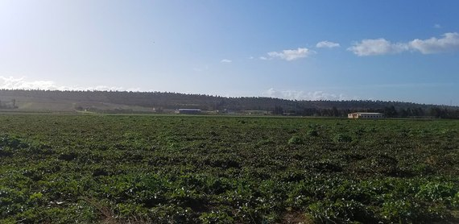

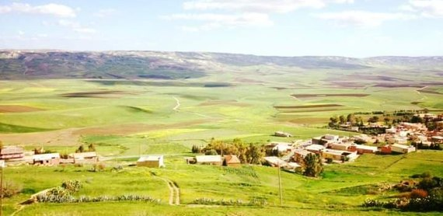
TROIS TERRAINS PRIORITAIRES
Où engager les premiers essais
Mitidja
Ziban — Biskra
El Oued — Souf
≈ 130 000 ha de plaine agricole
Dattes Deglet Nour et primeurs
Pomme de terre sous pivot
Premier bassin d'agrumes et de maraîchage du pays, adossé au marché d'Alger.
Nappe alluviale surexploitée, avec des remontées salines constatées en bordure côtière.
Exploitations moyennes déjà équipées en goutte-à-goutte, capables de décider vite sur un essai.
Premier pôle dattier du pays et principal fournisseur de primeurs hors saison.
Sols sableux à très faible capacité de rétention : l'eau percole avant d'être absorbée.
Filière d'exportation déjà structurée vers l'Europe, sensible aux exigences de certification.
Bassin de pomme de terre développé sur sable, irrigué par pivots depuis des nappes profondes.
Sol filtrant et évapotranspiration élevée : le poste irrigation pèse lourd dans le coût de revient.
Ressource fossile non renouvelable : l'économie d'eau conditionne la durée d'exploitation.
Green Solutions · Dossier marché Algérie
13

Slide 15
COMMENT NOUS PROCÉDONS
Un déploiement progressif, mesuré à chaque étape
1
2
3
4
Diagnostic
Parcelle témoin
Mesure
Extension
Analyse du sol, du mode d'irrigation et de la culture. Aucun engagement à ce stade.
Un essai comparatif sur une parcelle, avec témoin conduit strictement à l'identique.
Relevés de consommation et de rendement sur un cycle cultural complet.
Généralisation progressive aux autres parcelles sur la base des résultats constatés.
La règle de dosage est la même partout : 3 grammes par litre de terre utile. Ce qui change d'un terrain à l'autre, c'est le volume de terre réellement exploré par les racines — un pivot sur sable du Souf et un verger d'agrumes de Mitidja n'appellent pas la même quantité.
Green Solutions · Dossier marché Algérie
14

Slide 16
Travailler ensemble
Un partenaire local pour l'Algérie
1
2
3
4
Distribution
Formation
Essais conjoints
Institutions
Exclusivité territoriale et stock de lancement pour la première saison commerciale.
Formation technique des équipes, protocoles de dosage et mises à jour à chaque saison.
Parcelles de démonstration avec témoin, résultats partagés avec les producteurs.
Dialogue avec le ministère de l'Agriculture et les programmes de sécurité alimentaire.
Le cadre s'adapte au territoire : un importateur, un distributeur d'intrants ou un groupement de producteurs peut porter le partenariat.
Green Solutions · Dossier marché Algérie
15

Slide 17
CE QU'IL FAUT ANTICIPER
Risques identifiés et réponses
Risques
Réponses
Variabilité interannuelle de la pluviométrie : une campagne humide masque l'intérêt du produit sur les Hauts Plateaux.
Foncier morcelé au Nord : beaucoup de petites exploitations, décision d'achat dispersée.
Concurrence de produits bas de gamme à base de sodium, qui ont laissé de mauvais souvenirs.
Contraintes d'importation et délais logistiques sur les intrants agricoles.
Conduire l'essai sur un cycle complet avec parcelle témoin, pour objectiver le gain même en année favorable.
Passer par les coopératives, les groupements et les grandes fermes pilotes du Sud.
Documenter la formulation : potassium et non sodium, compatible avec les cultures alimentaires.
Étaler l'engagement : la durée d'effet de 3 à 4 ans amortit le coût sur plusieurs campagnes.
Analyse acrylamide (laboratoire Polymex, ISO 9001, teneur inférieure à 3,0 µg/g), screening REACH / SVHC (SGS) et certificat SOHISCERT valable jusqu'au 4 septembre 2027 : disponibles sur demande.
Green Solutions · Dossier marché Algérie
16

Slide 18
Sources
Sources et hypothèses de travail
Sources principales
Hypothèses de travail
Office national des statistiques (ONS) : comptes nationaux, production agricole.
Ministère de l'Agriculture et du Développement rural : statistiques agricoles.
Douanes algériennes : importations de céréales, de lait et de produits alimentaires.
FAO (FAOSTAT, AQUASTAT) et Banque mondiale (WDI).
UNCCD, Drought in Numbers 2022 : nombre et durée des sécheresses, +29 % depuis 2000 par rapport à 1980–1999.
ONU-Eau / FAO AQUASTAT, indicateur ODD 6.4.2 : définition et seuils du stress hydrique.
Les chiffres sont des ordres de grandeur arrondis, tirés des dernières données publiques disponibles.
Les gains d'eau et de rendement sont indicatifs et varient selon le sol, le climat et la culture.
Document de travail commercial : chiffres à actualiser avant toute soumission officielle.
Rapports d'essais, certificats (SOHISCERT, analyses Polymex et SGS) et fiches techniques : disponibles sur demande.
Green Solutions · Dossier marché Algérie
17

Slide 19
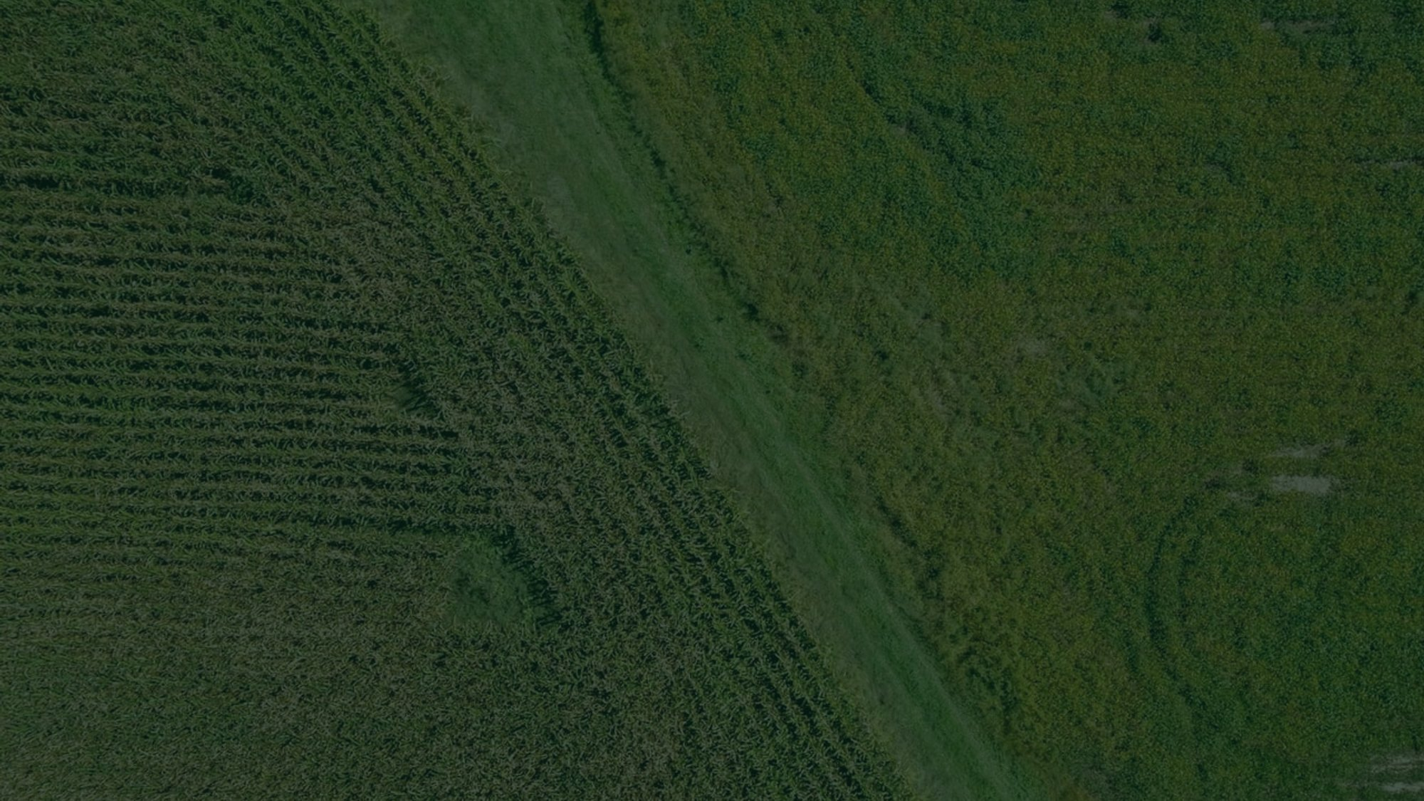

Dites-nous votre parcelle
Culture, mode d'irrigation, nature du sol, volume d'eau consommé aujourd'hui. Nous revenons avec la combinaison de technologies correspondante, les dosages, et les essais déjà conduits dans des situations comparables.
Un premier échange n'engage à rien.
contact@green-solutions-group.com · Green Solutions Groupe AIM SA, 46, route de la Condémine, 1475 Forel, Suisse
Green Solutions · Dossier marché Algérie
18

